Slide 1
Sistemas de Recomendação
Prof. Dr. Fábio Santos

Slide 2
Filtragem Baseada em Conteúdo & Classificação
Parte 2

Slide 3
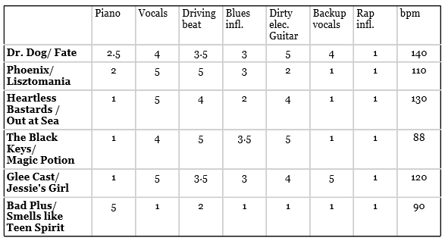
O problema da escala
Suponha que eu queira adicionar outra característica ao dataset.
Desta vez vou adicionar batidas por minuto (ou bpm).
Isso faz algum sentido - eu poderia gostar de músicas rápidas ou baladas lentas.
Agora meus dados ficariam assim:

Slide 4
O problema da escala
Sem usar batidas por minuto, a combinação mais próxima com The Black Keys é Heartless Bastards 'Out to Sea e a música mais distante é a versão de Smells Like Teen Spirit
No entanto, uma vez que adicionamos batidas por minuto, prejudica a nossa função de distância, pois o bpm domina o cálculo.
Agora Bad Plus é o mais próximo de The Black Keys, simplesmente porque os bpm das duas músicas estão próximos

Slide 5
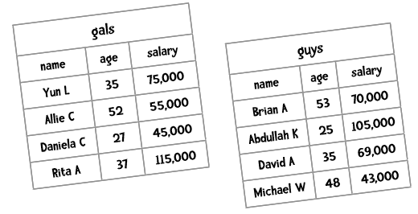
O problema da escala
Considere outro exemplo. Suponha que eu tenha um site de namoro e eu tenha a estranha ideia de que os melhores atributos para corresponder às pessoas são salário e idade
Aqui a escala para idades varia de 25 a 53 para uma diferença de 28 e a escala salarial varia de 43.000 a 115.000 para uma diferença de 72.000

Slide 6
O problema da escala
Como essas escalas são tão diferentes, o salário domina qualquer cálculo de distância.
Se nós usarmos qualquer uma das fórmulas de distância que estudamos, Brian de 53 anos seria a pessoa recomendada para Yun.
Isso não parece bom para o meu site de namoro
O ideal seria recomendar David a Yun, já que eles têm a mesma idade e seus salários estão bem próximos.

Slide 7

O problema da escala
De fato, essa diferença de escala entre atributos é um grande problema para qualquer sistema de recomendação

Slide 8

Normalização
Eu estou normalizando
A solução para o problema da escala
É a NORMALIZAÇÂO
Para remover esse viés, precisamos padronizar ou normalizar os dados. Um método comum de normalização envolve ter os valores de cada atributo no intervalo de 0 a 1
Por exemplo, considere o atributo salário em nosso exemplo de namoro. O salário mínimo foi de 43.000 e o máximo foi de 115.000. Isso faz com que o intervalo seja do mínimo ao máximo de 72.000. Para converter cada valor em um valor no intervalo de 0 a 1, subtraímos o mínimo do valor e dividimos pelo intervalo.

Slide 9
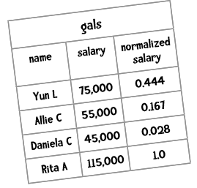
Normalização
Então, o valor normalizado para Yun é
(75,000 - 43,000) / 72,000 = 0.444
Dependendo do conjunto de dados, este método bruto de normalização pode funcionar

Slide 10

Padronização dos dados
Se você conhece um pouco de estatística, estará familiarizado com métodos mais precisos para padronizar dados.
Podemos padronizar um valor usando The Standard Score (também conhecido como z-score), que nos informa quantos desvios o valor está da média
(cada valor) - (média)
Standard Score = ----------------------------
(desvio padrão)
Desvio Padrâo é:
card (x) é a cardinalidade de x - isto é, quantos valores existem

Slide 11
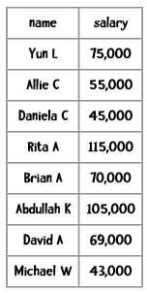
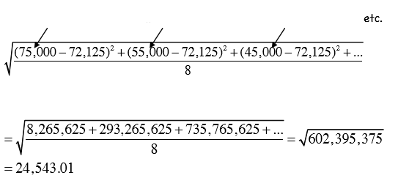
Padronização dos dados
Considere os dados do exemplo do site de namoro
A soma de todos os salários é de 577.000. Como há 8 pessoas, a média é de 72.125
Agora vamos calcular o desvio padrão:
então isso seria
Salário Yunn
Salário Allie
Salário Daniela

Slide 12

Padronização dos dados
Agora podemos calcular o valor Standard Score (pontuação padrão)
(cada valor) - (média)
Standard Score = ----------------------------
(desvio padrão)
Portanto, a pontuação padrão (Standard Score) para o salário de Yun é

Slide 13
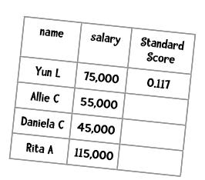
Atividade
Você pode calcular a pontuação padrão (Standard Score) para as pessoas a seguir?

Slide 14
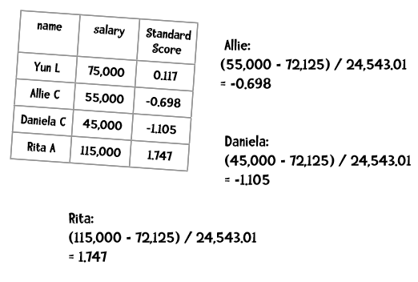
Atividade (Solução)

Slide 15

O problema com o uso do Standard Score
O problema com a pontuação padrão é que ela é muito influenciada por valores atípicos (discrepantes).
Por exemplo, se todos os 100 funcionários de uma empresa X ganham US $ 10 / h, mas o CEO faz seis milhões por ano, o salário médio por hora é
Não é um salário médio ruim.
Como você pode ver, a média é grandemente influenciada por valores atípicos (discrepantes).
Devido a esse problema com a média, a fórmula de pontuação padrão é frequentemente modificada

Slide 16

Pontuação padrão modificada
Para calcular a Pontuação Padrão Modificada, você substitui a média na fórmula acima pela mediana (o valor do meio) e substitui o desvio padrão pelo que é chamado de desvio padrão absoluto
Onde μ é a mídiana
(cada valor) - (mediana)
Pontuação padrão modificada = ----------------------------------
(desvio padrão absoluto)
Para calcular a mediana, você organiza os valores do menor para o maior e escolhe o valor do meio. Se houver um número par de valores, a mediana é a média dos dois valores intermediários

Slide 17
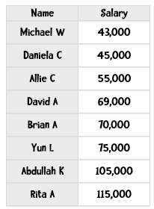
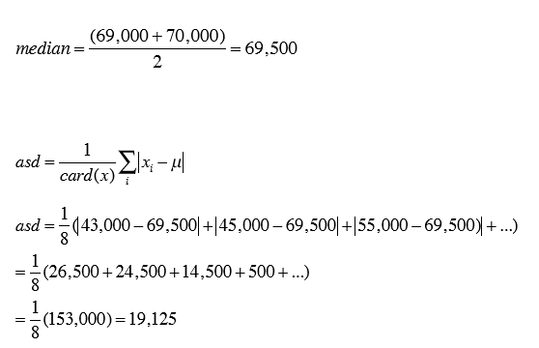
Pontuação padrão modificada
Ok, vamos tentar. Na tabela à direita, organizamos nossos salários do menor para o maior. Como há um número igual de valores, a mediana é a média dos dois valores intermediários
O desvio padrão absoluto

Slide 18

Pontuação padrão modificada
Agora vamos calcular a pontuação padrão modificada para Yun
(cada valor) - (mediana)
Pontuação padrão modificada = ----------------------------------
(desvio padrão absoluto)

Slide 19
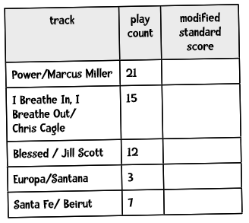
Atividade
A tabela a seguir mostra a contagem de reprodução de várias faixas que eu toquei. Você pode padronizar os valores usando a pontuação padrão modificada?

Slide 20
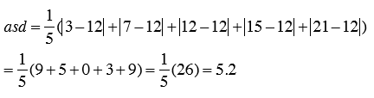
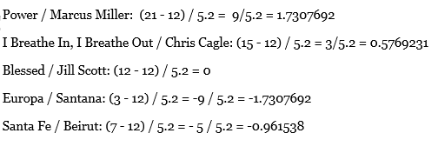
Atividade (solução)
Passo 1. Calculamos a Mediana
Eu coloco os valores em ordem (3, 7, 12, 15, 21) e seleciono o valor do meio, 12. A mediana µ é 12
Passo 2. Calculamos o Desvio Padrão Absoluto
Passo 3. Calculamos as pontuações padrões modificadas

Slide 21
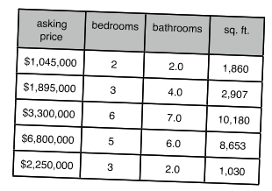
Normalizar ou Não
A normalização faz sentido quando a escala dos atributos (escalas das diferentes dimensões) varia significativamente.
No exemplo da música havia uma série de atributos que variavam de 1 a 5 e depois BPM que poderiam variar de 60 a 180.
No exemplo do namoro, havia também uma incompatibilidade de escala entre o atributo idade e salário.
Suponha que eu esteja sonhando em ser rico e comprar um apto na Ponta Negra
Aqui vemos o problema novamente. Como a escala de uma característica (neste caso, preço pedido) é muito maior do que outras, ela dominará qualquer cálculo de distância. Ter dois quartos ou vinte não terá muito efeito sobre a distância total entre duas casas

Slide 22
Normalizar ou Não
Nós devemos normalizar quando
Nosso método de mineração de dados calcula a distância entre duas entradas com base nos valores de seus atributos
A escala das diferentes características é diferente (especialmente quando é drasticamente diferente - por exemplo, a escala do preço pedido em comparação com a escala do número de quartos)
Considere uma pessoa dando avaliações positivas e negativas em artigos de notícias em um site de notícias. Aqui, uma lista que representa as avaliações de um usuário consiste em valores binários (1 = thumbs up; 0 = thumbs down)
Bill = {0, 0, 0, 1, 1, 1, 1, 0, 1, 0 … }

Slide 23
Normalizar ou Não
Obviamente, não há necessidade de normalizar esses dados.
E sobre o caso Pandora: todas as variáveis ​​estão em uma escala de 1 a 5 inclusive.
Devemos normalizar ou não? Provavelmente não prejudicaria a precisão do algoritmo se normalizássemos, mas tenha em mente que há um custo computacional envolvido com a normalização.
Nesse caso, poderíamos comparar empiricamente os resultados entre usar os dados regulares e normalizados e selecionar a abordagem de melhor desempenho.

